Slide 1
Степногорск қаласының «Қаныш Сәтпаев атындағы №9 жалпы орта білім беретін мектебінің математика, информатика, физика, химия , биология, география пәндер бірлестігінің жылдық есебі

Slide 2
Әдістемелік бірлестіктің тақырыбы:
«Математика, информатика, физика, химия , биология, география пәндерін оқытуда жаңа технологиялық әдістерді пайдалану арқылы оқушылардың өз бетімен жұмыстану қабілеттерін арттыру, шығармашылық құзыреттіліктерін дамыту»
Мақсаты:
Математика, информатика, физика, химия , биология, география пәні мұғалімдерінің әдістемелік шеберліктерін жандандыру арқылы, оқушылардың теориялық білімдерін практика жүзінде пайдалану құзыреттілігін қалыптастыруға ықпал ету

Slide 3
Степногорск қаласының «Қаныш Сәтпаев атындағы №9 жалпы орта білім беретін мектебінің математика, информатика, физика, химия , биология, география пәні мұғалімдері
Математика пәні мұғалімі: 5
Информатика пәні мұғалімі: 2
Физика пәні мұғалімі: 1
Химия пәні мұғалімі: 1
Биология пәні мұғалімі: 2
География пәні мұғалімі: 1

Slide 4
«Ғылым – болашақтың кілті» тақырыбындағы онкүндік (МИФХБГ) Мақсаты: Оқушыларға математика, информатика, физика, химия, биология, география пәндері бойынша сапалы білім алуына қажетті әдіс – тәсілдерді қолдану шеберліктерін шыңдау, логикалық ойнауын қалыптастыру

Slide 5
Ашық сабақтар
№ | Ашық сабақтар тақырыбы | Шара атауы | Уақыты | Мұғалім
1 | «Санның пайызын және пайызы бойынша санды табу» 5-сынып | Математика, информатика, физика, химия , биология, география пәндерінің (МИФХБГ) апталығы | Сәуір | Еркинбек Ш.
2 | «Шамалар арасындағы тәуелділіктерді берілу тәсілдері: аналитикалық (формула арқылы), кестелік, графиктік тәсіл» 6-сынып | Педагогикалық құзіреттілікті арттыру және іс-тәжірибе алмасу | Ақпан | Нұрғамит Г.М.
3 | «Жарықтың шағылуы, шағылу заңдары, жазық айналар» 8-сынып | Математика, информатика, физика, химия , биология, география пәндерінің (МИФХБГ) апталығы | Сәуір | Әзен Р.Ә.

Slide 6
Ашық сабақтар
№ | Ашық сабақтар тақырыбы | Шара атауы | Уақыты | Мұғалім
1 | «Тұздар гидролизі» 9-сынып | Педагогикалық құзіреттілікті арттыру және іс-тәжірибе алмасу | Ақпан | Нұрлан Ж.Н.
2 | «Карбонильді қосылыстардың құрылысы және номенклатурасы » 11-сынып | Математика, информатика, физика, химия , биология, география пәндерінің (МИФХБГ) апталығы | Сәуір | Нұрлан Ж.Н.
3 | Экожүйелер (Экожүйе құрамбөліктері (компоненттері) арасындағы байланыс) 6-сынып | Педагогикалық құзіреттілікті арттыру және іс-тәжірибе алмасу | Наурыз | Молдахметова Г.Б.

Slide 7
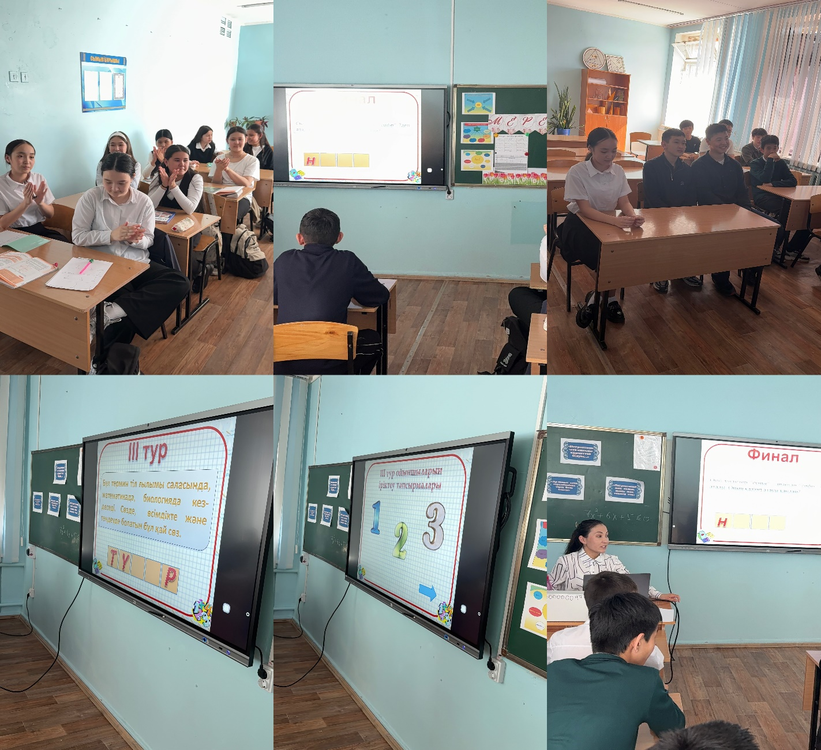
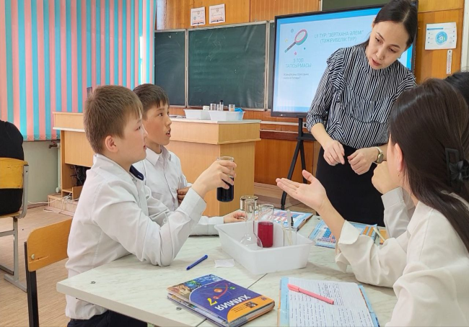
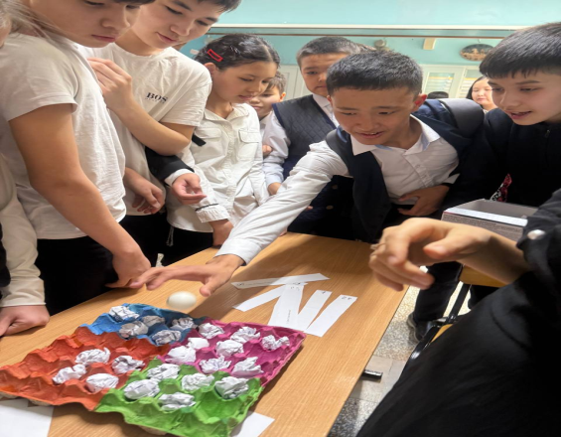
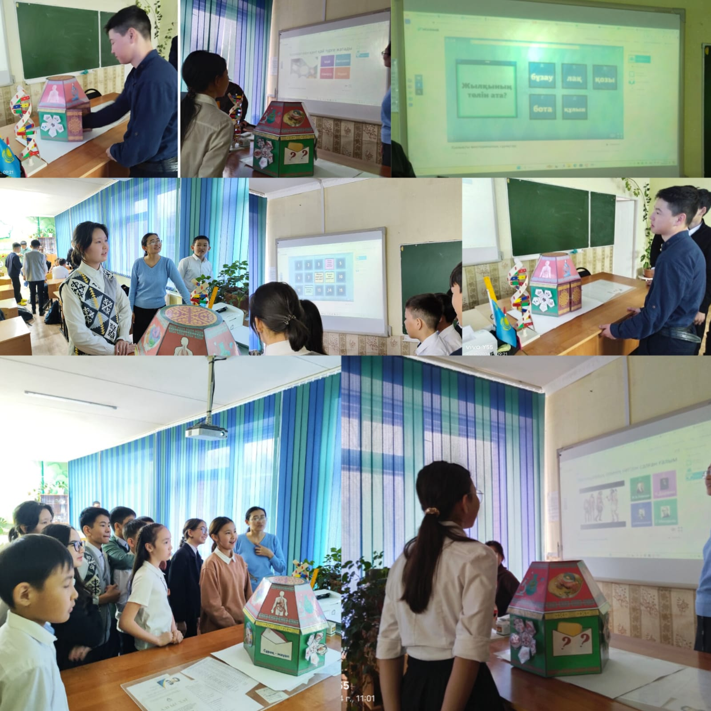
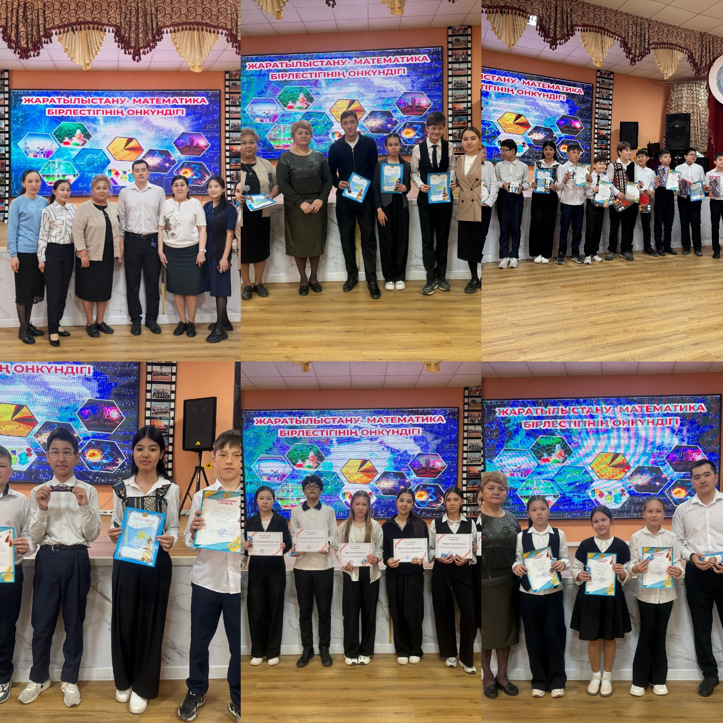
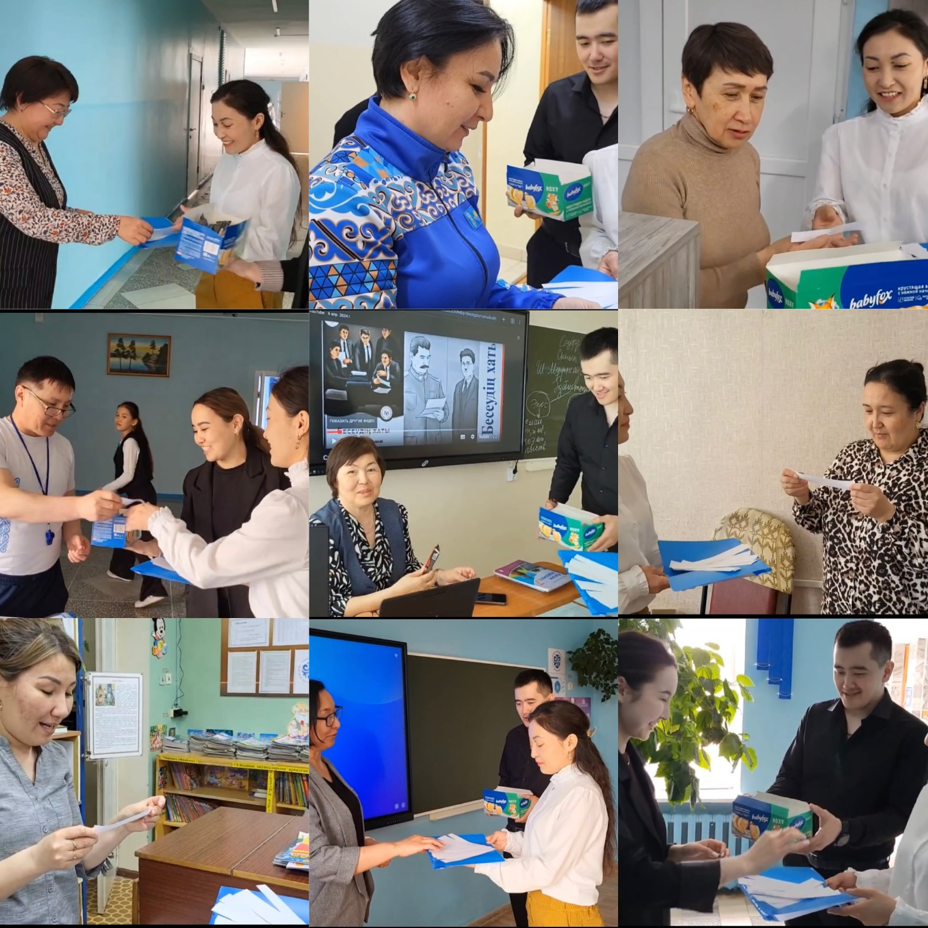
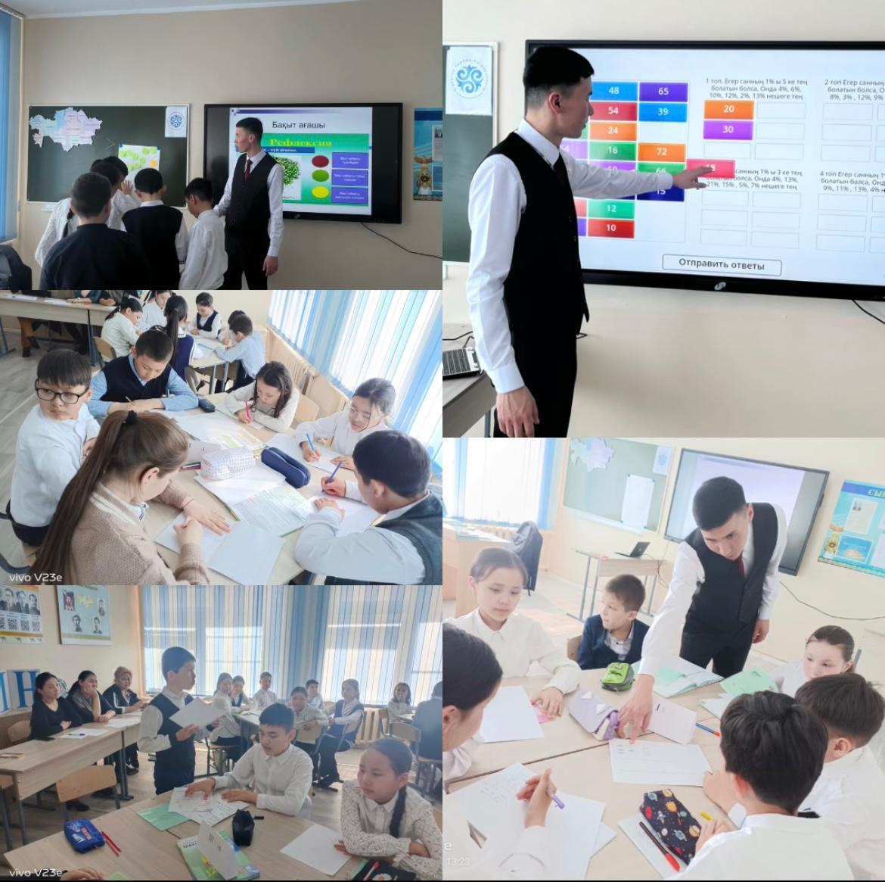
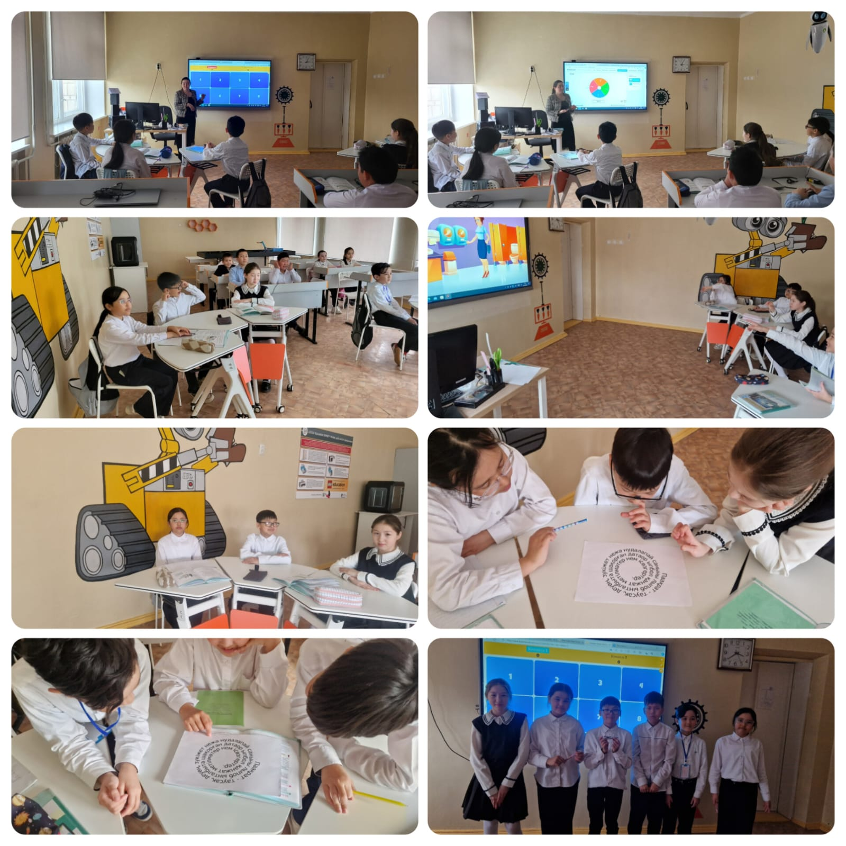
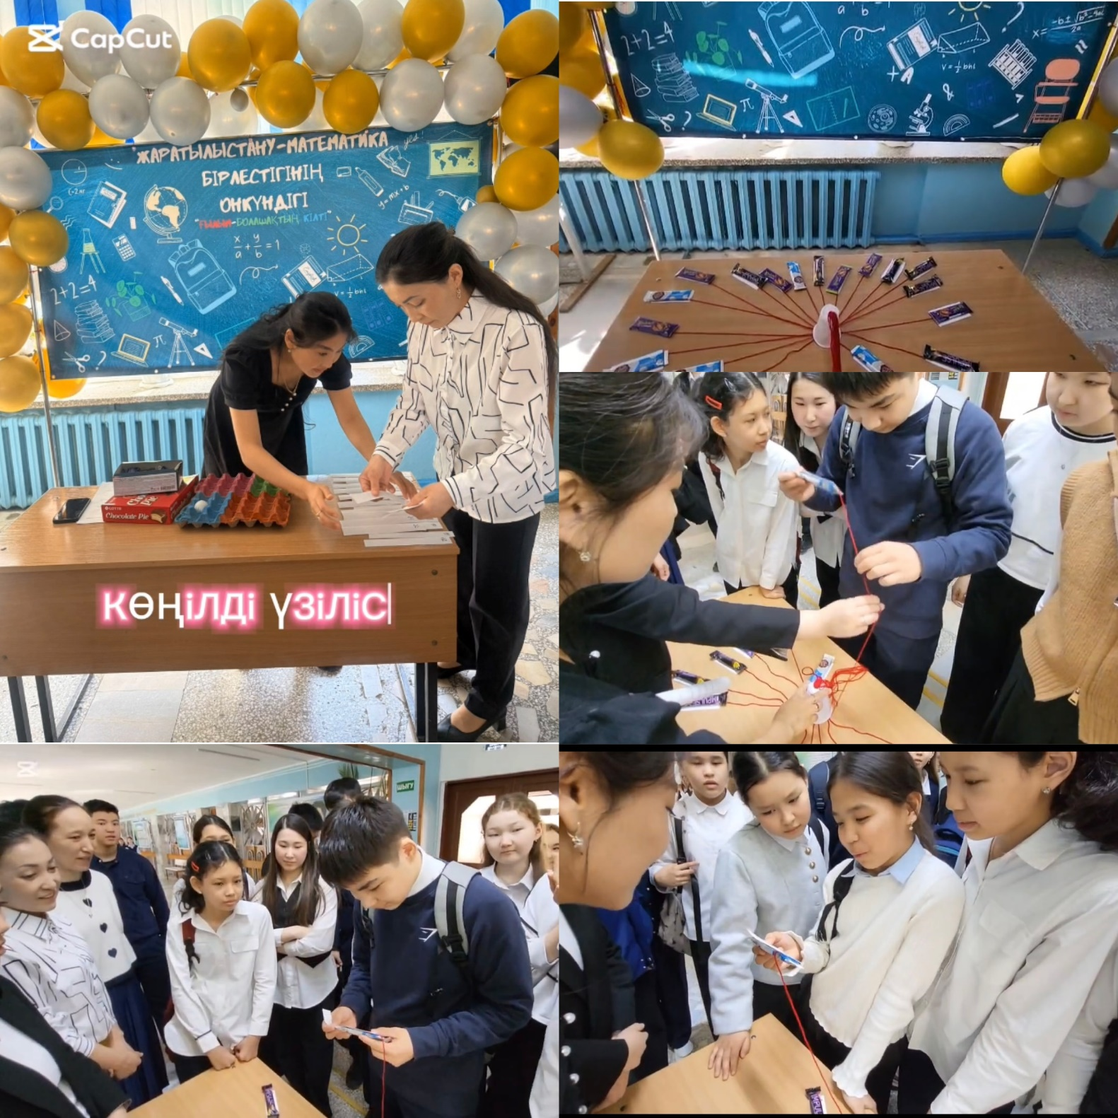
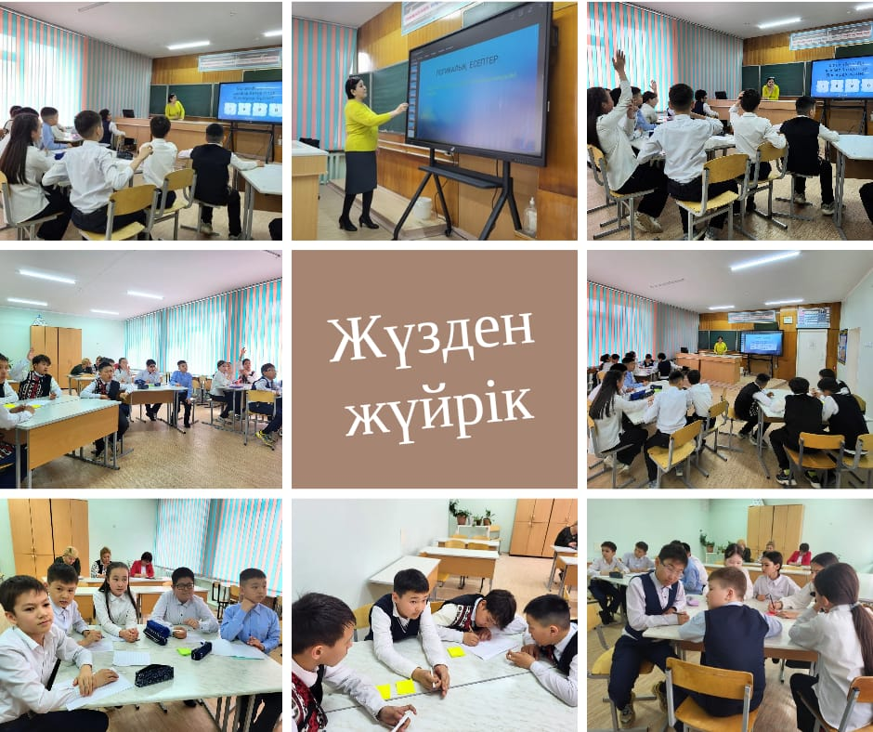
Фотогалерея

Slide 8
МИФХБГ пәні мұғалімдерінің іс-тәжірибелерін баспа беттеріне, басылымға беруі мен әдістемелік құралдар таратуы және олимпиада мен байқаулар
 | Баспа беттеріне жариялануы | Әдістемелік құралдар | Олимпиада мен байқаулар
Ахметова М.А. |  |  | Білім беру жүйесінде ұзақ жылдар бойы адал еңбегімен ұстаздық міндетін абыроймен атқарғаны үшін Құрмет грамотасымен марапатталды Толғанбайқызы Балауса, І орын қалалық олимпиада Нұралы Әсия ІІ орын қалалық олимпиада Шугаева Мақпал ІІІ орын қалалық олимпиада
Аскарова А.К. |  |  | Кәкеш Әлібек 7 “Ә”, ІV орын қалалық олимпиада Нурмаш Мейрман 7 «Б», ІV орын қалалық олимпиада
Какенова А.А. |  |  | Байзуллин Чингис 8 “Ә”, ІІІ орын қалалық олимпиада Тагаймуратов Нурболыс 8 “А”, ІІІ орын қалалық олимпиада Кабаев Рахат 5 “Б”, грамота қалалық олимпиада
Еркинбек Ш. |  |  | Алғыс хат, Көкшетау қаласы 2025 Әлжан Әли, грамота, ІV орын қалалық олимпиада Ербол Ерали, ІІ орын қалалық олимпиада Хамзаева Алина 5 “А” , ІІІ орын қалалық олимпиада Ходжабай Айгерим, 11 “Ә” ІV орын қалалық олимпиада

Slide 9
МИФХБГ пәні мұғалімдерінің іс-тәжірибелерін баспа беттеріне, басылымға беруі мен әдістемелік құралдар таратуы және олимпиада мен байқаулар
 | Баспа беттеріне жариялануы | Әдістемелік құралдар | Олимпиада мен байқаулар
Нұрғамит Г.М. |  |  | Омуртанва Арина, ІІІ орын облыстық олимпиада Бекмаганбетов Асқар 10 “А” І орын қалалық олимпиада Нурадинова Назерке 10 “Ә” ІІ орын қалалық олимпиада
Нұрлан Ж.Н. |  |  | Сунгенова Камила ІІ орын облыстық Президенттік олимпиада Жухамай Жамбыл 7 “А” ІІІ орын облыстық олимпиада АманжолАйғаным 8 “А” ІV орын облыстық олимпиада
Әзен Р.Ә. |  |  | Айтхожа Іңкәр 6 “Ә” “WindPhoton” жобасы бойынша ІІІ орын қалалық олимпиада Мереке Айлин 6 “Ә” “ProEco” экологиялық жобалар ІІ орын қалалық олимпиада Ордабек Айару 6 “Ә”, “ProEco” экологиялық жобалар ІІ орын қалалық олимпиада Турсунова Айнур 6 “Ә”, “ProEco” экологиялық жобалар ІІІ орын қалалық олимпиада
Молдахметова Г.Б. |  |  | Төкіш Әсия 6 “А”сынып, ІІІ орын қалалық олимпиада Рашадинова Нурлыайым 7 “Б”, ІІІ орын қалалық олимпиада

Slide 10
МИФХБГ пәні мұғалімдерінің іс-тәжірибелерін баспа беттеріне, басылымға беруі мен әдістемелік құралдар таратуы және олимпиада мен байқаулар
 | Баспа беттеріне жариялануы | Әдістемелік құралдар | Олимпиада мен байқаулар
Кожамжарова А.Б. |  |  | Бақыт Жания 5 “Б”, ІІ орын қалалық олимпиада Усенбекова Улмекен 7 “А”, ІV орын қалалық олимпиада Сунгенова Камила 11 “А” ІІ орын Президенттік олимпиада Бақыт Жания 5 “Б” ІІІ орын Ақбота зияткерлік олимпиада
Қайролла Ж.А. |  |  | Касенов Ельнур 8 “Б” ІІІ орын қалалық олимпиада Кудияр Амина 7 “Б” ІІІ орын қалалық олимпиада Серік Томирис 3 “А” ІІ орын республикалық олимпиада
Нығмет М. |  |  | Шракиден Әмір 7 “А”, І орын қалалық олимпиада Шракиден әмір 7 “А”, ІV орын облыстық олимпиада

Slide 11
МИФХБГ пәні мұғалімдерінің 2024-2025 оқу жылына жұмысын жоспарлау (перспективалық)
Мұғалімнің аты-жөні | Әр түрлі байқаулар | Ашық сабақтар | Олимпиада | Ғылыми жоба | Басылым | Авторлық бағдарлама
Ахметова М.А. | + |  | +
Аскарова А.К. | + |  | +
Какенова А.А. | + |  | +
Еркинбек Ш. | + | + | +
Нұрғамит Г.М. | + | + | +
Қайролла Ж.А. | + | + | +
Ныгмет М. | + |  | +
Әзен Р.Ә. | + | + | + | +
Нұрлан Ж.Н. | + | + | +
Кожамжарова А.Б. | + |  | +
Молдахметова Г.Б. | + | + | +
Арапов С.О. | + |  | +

Slide 12
МИФХБГ пәні мұғалімдерінің аттестациядан өту жөніндегі перспективалық жоспары
№ | Тегі, аты, әкесініңаты | Пәні | 2024-2025 | 2025-2026 | 2026-2027 | 2027-2028 | 2028-2029
1 | Ахметова М.А. | Математика |  |  |  |  | +
2 | Аскарова А.К. | Математика |  |  |  |  | +
3 | Какенова А.А. | Математика |  |  |  |  | +
4 | Еркинбек Ш. | Математика |  | +
5 | Нұрғамит Г.М. | Математика | +
6 | Қайролла Ж.А. | Информатика | +
7 | Ныгмет М. | Информатика |  |  |  |  | +
8 | Әзен Р.Ә. | Физика |  | +
9 | Нұрлан Ж.Н. | Химия | +
10 | Кожамжарова А.Б. | Биология |  |  |  |  | +
11 | Молдахметова Г.Б. | Биология | +
12 | Арапов С.О. | География |  |  |  |  | +

Slide 13
МИФХБГ пәні мұғалімдерінің 2024-2025 оқу жылында білім сапасы
Мұғалімнің аты-жөні | Жылдық
Ахметова М.А. | 73%
Аскарова А.К. | 68%
Какенова А.А. | 68%
Еркинбек Ш. | 70%
Нұрғамит Г.М. | 73%
Қайролла Ж.А. | 70%
Ныгмет М. | 73%
Әзен Р.Ә. | 63%
Нұрлан Ж.Н. | 72%
Кожамжарова А.Б. | 63%
Молдахметова Г.Б. | 63%
Арапов С.О. | 66%

